Slide 1





VORLAGE FÜR SOCIAL-MEDIA-JAHRESBERICHT
PLATTFORM | NAME
DATUM DES JAHRESBERICHTS | TT.MM.JJ
PRÄSENTATION DES SOCIAL-MEDIA-JAHRESBERICHTS
PROJEKTBERICHT

Slide 2

JAHRESBERICHT
0
ANZAHL DER FOLLOWER
GEWONNEN | 0
VERLOREN | 0
0
SEITENAUFRUFE
GEWONNEN | 0
VERLOREN | 0
0
AKTIONEN GESAMT
GEWONNEN | 0
VERLOREN | 0
0
LIKES FÜR BEITRÄGE
GEWONNEN | 0
VERLOREN | 0
PROJEKTBERICHT
SOCIAL-MEDIA-JAHRESBERICHT

Slide 3
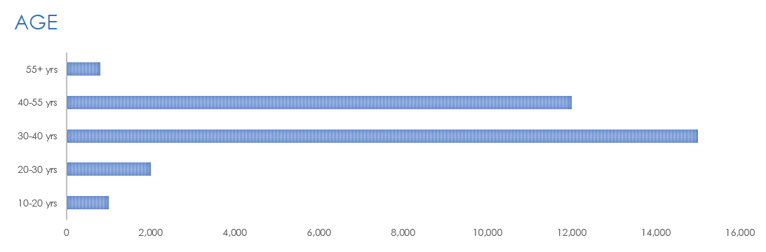
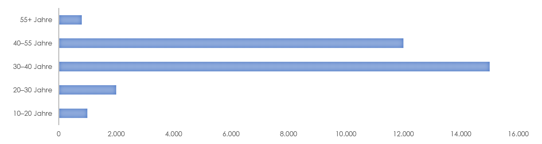
JAHRESBERICHT-ANALYSE
Zur Veranschaulichung der folgenden Folien müssen Benutzer einen Screenshot der Social-Media-Analyse-Diagramme in der Excel-Version dieser Vorlage machen.
ALTER
PROJEKTBERICHT
BERICHT-ANALYSE

Slide 4
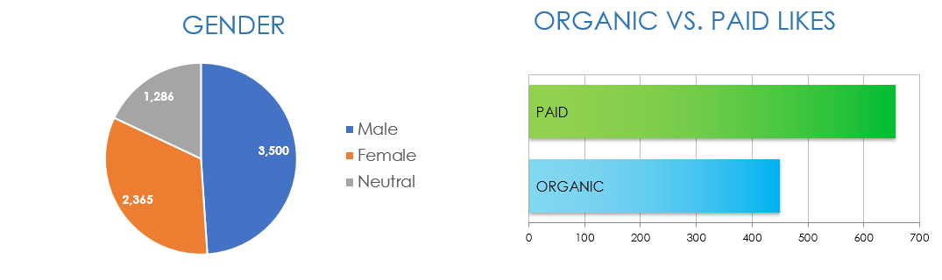
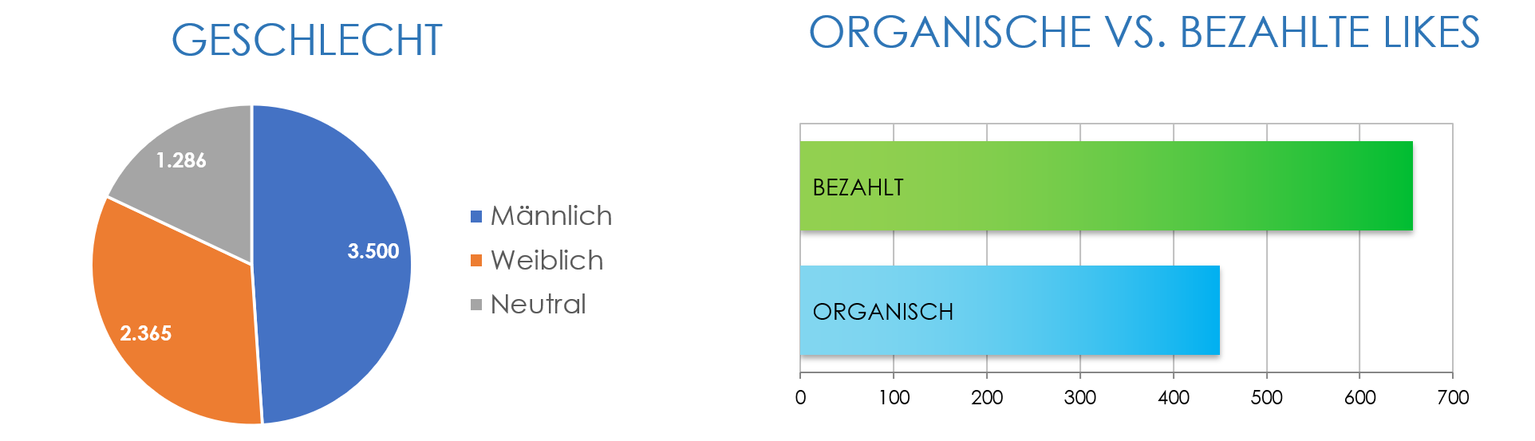
JAHRESBERICHT-ANALYSE
PROJEKTBERICHT
BERICHT-ANALYSE

Slide 5
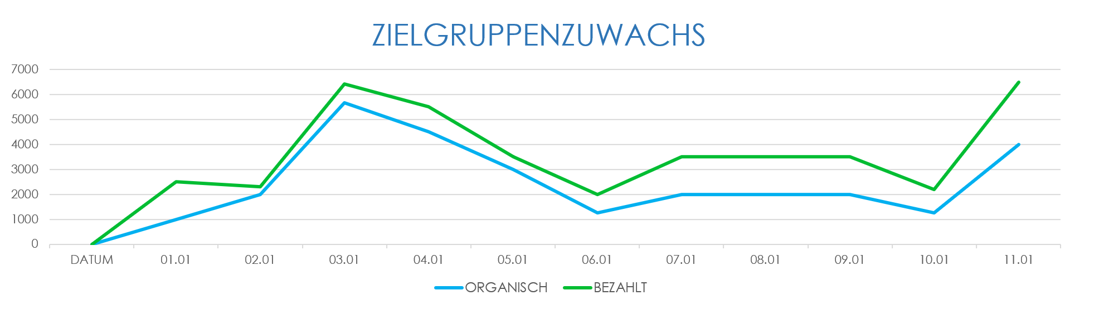
JAHRESBERICHT-ANALYSE
PROJEKTBERICHT
BERICHT-ANALYSE

Slide 6
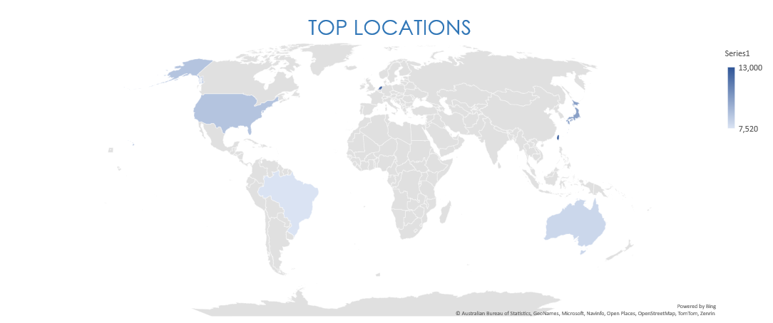
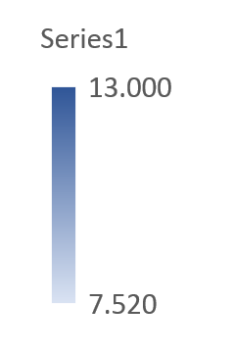
JAHRESBERICHT-ANALYSE
TOP-ORTE
PROJEKTBERICHT
BERICHT-ANALYSE

Slide 7
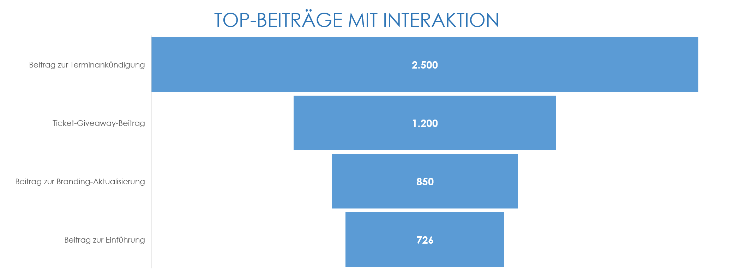
JAHRESBERICHT-ANALYSE
PROJEKTBERICHT
BERICHT-ANALYSE

Slide 8
HAFTUNGSAUSSCHLUSS Alle von Smartsheet auf der Website aufgeführten Artikel, Vorlagen oder Informationen dienen lediglich als Referenz. Wir versuchen, die Informationen stets zu aktualisieren und zu korrigieren. Wir geben jedoch, weder ausdrücklich noch stillschweigend, keine Zusicherungen oder Garantien jeglicher Art über die Vollständigkeit, Genauigkeit, Zuverlässigkeit, Eignung oder Verfügbarkeit in Bezug auf die Website oder die auf der Website enthaltenen Informationen, Artikel, Vorlagen oder zugehörigen Grafiken. Jegliches Vertrauen, das Sie in solche Informationen setzen, ist aus eigener Verantwortung.
PROJEKTBERICHT

